Slide 1
ГБОУ Лицей 1451 г. Москва Учитель биологии Полянская Ольга Сергеевна Мышцы и их функции

Slide 2
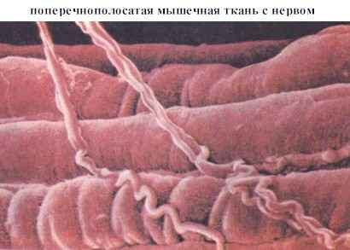
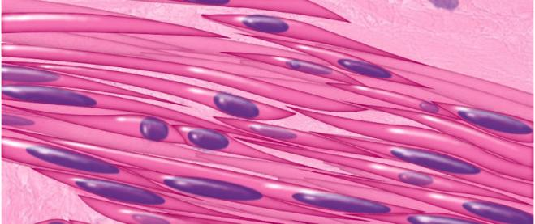
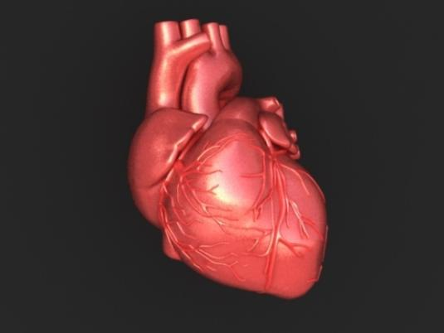
Виды мышечной ткани
Скелетная
Сердечная
Гладкая

Slide 3
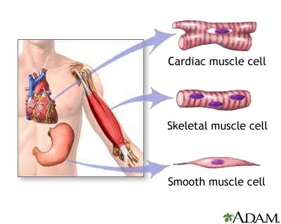

Slide 4
Скелетная мышца
1) Образованы поперечнополосатой мышечной тканью
2) Мышечные волокна собраны в пучки
3) Внутри волокон проходят белковые нити- функция сокращения
4) К мышцам подходят кровеносные сосуды и нервы
5) Мышца прикрепляется к кости при помощи сухожилия

Slide 5
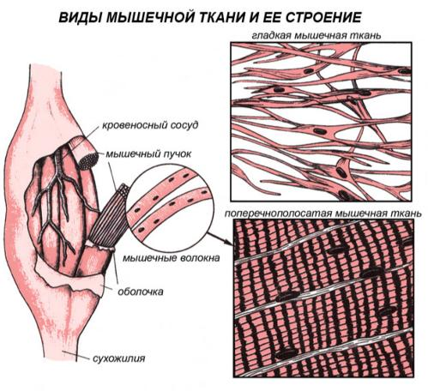

Slide 6
Сердечная мышца
1) образована поперечнополосатыми мышцами
2) волокна тесно связаны друг с другом и переплетаются
3) Благодаря переплетению мыщц- сердечная мыщца быстро сокращается

Slide 7
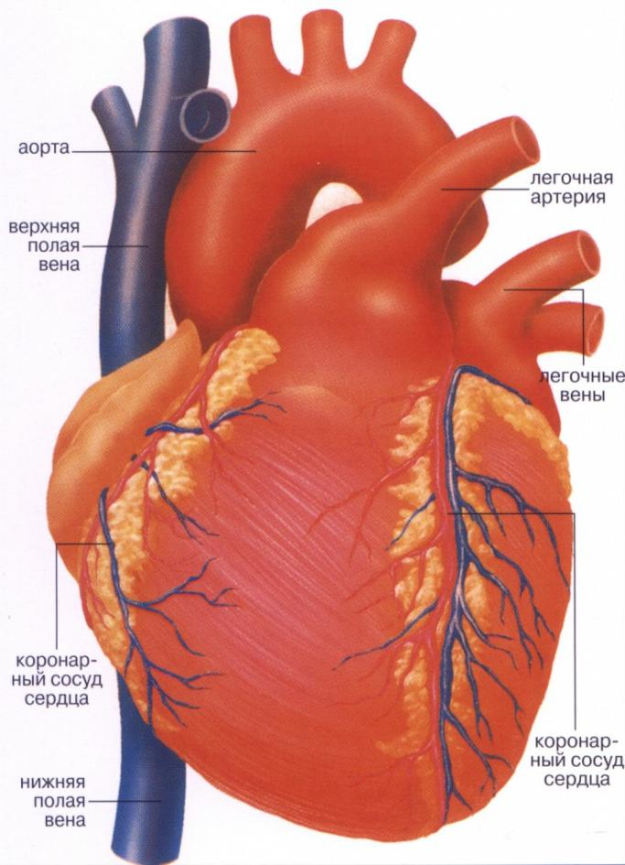
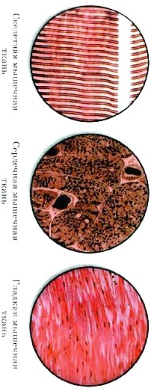

Slide 8
Гладкая мышечная ткань
Входит в состав стенок внутренних органов.
Волокна сокращаются очень медленно

Slide 9
Сокращение мышц
Рефлекторное
Произвольное

Slide 10
